Slide 1
DIAPORAMA 6 : Élections locales

Slide 2
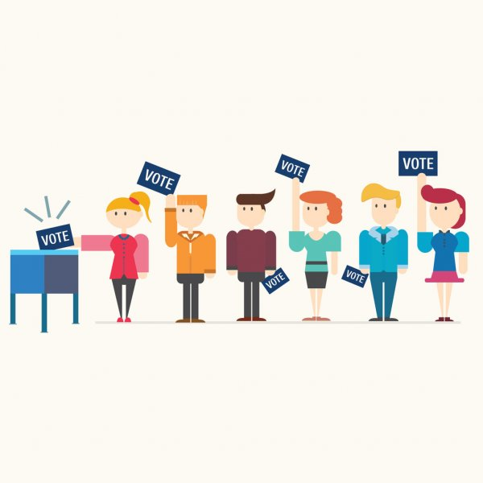
Questions guides
Comment sont choisis les conseiller.ère.s municipaux.ales ou les directeur.rice.s de district?
Comment les électeur.rice.s décident-iels pour qui voter?
Quel.le(s) candidat.e(s) devrais-je soutenir et pourquoi?

Slide 3
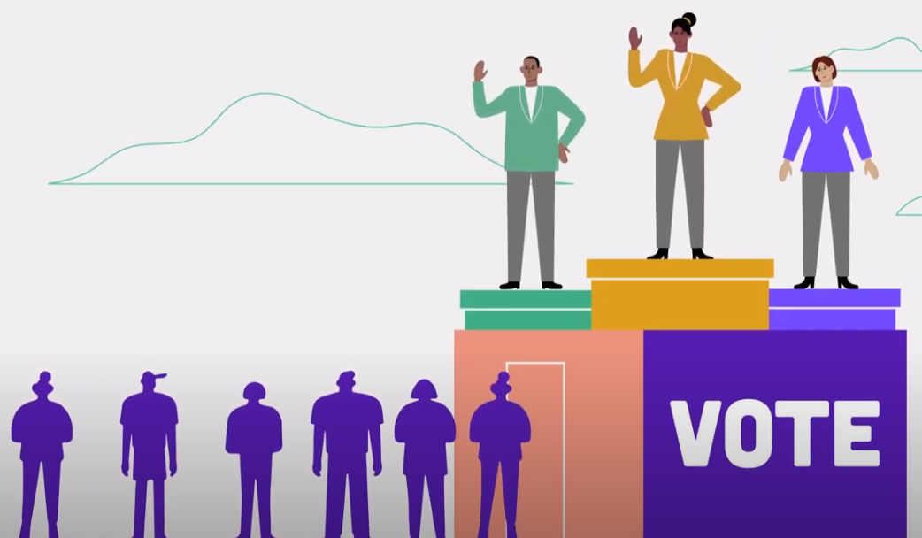
Les élections locales en C.-B.
Les élections donnent aux citoyen.ne.s l’occasion de discuter de l’avenir de leur communauté et de choisir les membres du conseil.
Les élections générales locales en Colombie-Britannique ont lieu tous les quatre ans, le troisième samedi d'octobre.
Les prochaines élections générales auront lieu le samedi 15 octobre 2022.

Slide 4
Élection des conseils locaux
Les Britanno-Colombien.ne.s éliront :
les membres de leur conseil municipal
leur directeur.rice de district régional (secteur non incorporé)
les représentant.e.s du conseil des parcs
les administrateur.rice.s des Islands Trust
Dans la plupart des municipalités, les conseiller.ère.s et les maire.sse.s sont élu.e.s au suffrage universel. Cela signifie que tous.tes les électeur.rice.s de la municipalité peuvent voter pour chaque poste.

Slide 5
Qu’est-ce qu’un système de vote?
Un système de vote (ou système électoral) est la manière dont les électeur.rice.s peuvent exprimer leurs préférences et la manière dont les gagnant.e.s sont déterminé.e.s.
Il existe différents systèmes de vote dans le monde.

Slide 6
Le vote uninominal majoritaire à un tour
Les autorités locales de la Colombie-Britannique ont recours au système appelé le vote uninominal majoritaire à un tour.
Les électeur.rice.s peuvent faire leur(s) choix pour autant de candidat.e.s qu'il y a de postes.
Par exemple :
Six conseiller.ère.s = Choisir six candidat.e.s
Un.e maire.sse = Choisir un.e candidat.e

Slide 7
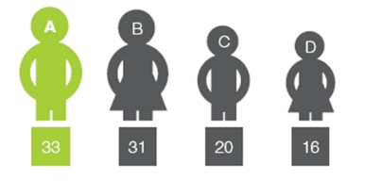
Le vote uninominal majoritaire à un tour
Un.e candidat.e doit recueillir le plus de voix pour être élu.e dans sa région.
Dans les courses uninominales (maire.sse), un.e seul.e candidat.e est élu.e.
Dans les courses plurinominales, où cinq conseiller.ère.s sont élu.e.s au suffrage universel, ce sont les cinq candidat.e.s ayant obtenu le plus de voix qui remportent un siège au conseil.

Slide 8
Candidat.e.s
Une personne qui cherche à obtenir un mandat public ou à concourir pour le poste de représentant.e élu.e est appelée un.e candidat.e.
Cette personne doit faire part de ses objectifs, de ses idées et de son engagement envers le poste afin de gagner le soutien des électeur.rice.s au cours d'une campagne.
Dans certaines des plus grandes municipalités de la province, les candidat.e.s peuvent appartenir à un parti politique ou à une liste électorale.

Slide 9
Connaître les candidat.e.s
Il existe de nombreuses façons de se renseigner sur les candidat.e.s aux élections :
Sites internet des candidat.e.s ou pages de médias sociaux
Publicités des partis ou des candidat.e.s
Couverture électorale dans l’actualité (journaux locaux, sites internet des médias, émissions de nouvelles)
Rencontres en personne ou en mode virtuel
Depuis la crise de la COVID-19, les communications et les rencontres se font davantage de façon virtuelle et sur les médias sociaux.

Slide 10
Discussion
Comment les électeur.rice.s décident-iels pour qui voter?

Slide 11
Choisir un.e candidat.e
Raison de la candidature (Pourquoi cette personne veut-elle le poste?)
Informations personnelles (par exemple: éducation, carrière, réalisations)
Priorités (Quelles sont les causes les plus importantes pour la.le candidat.e?)
Objectifs (Que veut accomplir cette personne?)

